Slide 1
Organiza la recepción de información

Slide 2
Índice de contenidos
3.0. Introducción​
​
3.1. Organiza tu bandeja de entrada
​
3.2. Crea reglas en Outlook para mejorar tu eficiencia
​
3.3. Gestiona estados y notificaciones en Microsoft 365

Slide 3
Objetivos
Aprender a organizar la información recibida por distintos canales.
Tomar conciencia sobre las buenas prácticas en la gestión de la información entrante.
Aprender a configurar reglas automáticas en Outlook.
Conocer y aplicar los estados de presencia en Teams.

Slide 6
Importancia de organizar la información
Una gestión eficaz de la información no solo optimiza el flujo de trabajo, sino que también contribuye al bienestar profesional y personal. Un entorno digital bien estructurado permite aprovechar mejor los recursos disponibles y minimizar las distracciones. Establecer un sistema claro y estructurado para recibir y procesar la información es esencial tanto para la productividad como para el bienestar de las personas. Cuando la información llega de forma ordenada y estructurada, se facilita la toma de decisiones. Haz clic en el menú inferior para leer algunos de los beneficios que ofrece:
Automatización de procesos
Al delegar tareas repetitivas a sistemas automatizados, se reduce la carga de trabajo y se incrementa la eficiencia operativa.
“Juan, que gestiona acreditaciones sanitarias, recibía diariamente decenas de correos con consultas sobre fechas de caducidad. Ahora, un sistema envía recordatorios automáticos un mes antes, evitando gestiones innecesarias y agilizando el proceso.”
Reducción de errores
Al estructurar mejor la información, se minimizan los riesgos de duplicación y confusiones, garantizando datos más precisos y fiables.
“Laia, que trabaja en farmacovigilancia, detectó que un mismo caso de efectos adversos se había registrado dos veces por un error manual. Con el nuevo sistema, que identifica duplicados automáticamente, se eliminan estos problemas y se mejora la calidad de la información.”
Mejor gestión de prioridades
Al ofrecer una visión clara de las tareas más urgentes, se reducen los cuellos de botella y se optimiza la organización del trabajo.
“Carlos, que tramita autorizaciones de centros médicos, a menudo se encontraba con retrasos porque no distinguía fácilmente los casos prioritarios. Ahora, con un sistema que clasifica automáticamente por nivel de urgencia, puede resolver primero los más críticos y evitar bloqueos administrativos.”
Menos tiempo de búsqueda
Al facilitar un acceso inmediato a la información centralizada, se evitan largas búsquedas en distintas plataformas y se gana agilidad en la gestión diaria.
“Marta, que trabaja en inspecciones sanitarias, necesita encontrar un informe sobre un centro médico. Antes perdía 20 minutos revisando correos y carpetas compartidas, pero ahora, gracias a un buscador inteligente, lo localiza en segundos y puede actuar con rapidez.”
Menos tiempo de búsqueda
Mejor gestión de prioridades
Reducción de errores
Automatización de procesos

Slide 7
Importancia de organizar la información
Una correcta gestión de la información no solo influye en la eficiencia del trabajo, sino también en el bienestar y la salud mental. Haz clic en el menú inferior para leer algunos de los beneficios que ofrece:
Menos estrés y ansiedad
Al evitar acumulaciones de información desordenada y urgencias innecesarias, se genera un ambiente de trabajo más estable y saludable.
“Jordi, que gestiona sanciones sanitarias, sufría estrés por tener que localizar documentos urgentes a última hora. Ahora, con una herramienta que le recuerda plazos y organiza la documentación, trabaja con más calma y sin la presión constante de la improvisación.”
Mejor gestión del tiempo
Al tener acceso rápido y ordenado a la información, se facilita una planificación más eficiente de las tareas, evitando pérdidas de tiempo innecesarias.
“Sonia, que debe revisar expedientes de centros médicos, antes perdía horas buscando documentos en carpetas dispersas. Ahora, gracias a un sistema de clasificación intuitivo, puede organizar mejor su jornada y dedicar más tiempo a tareas estratégicas.”
Mayor concentración
Al mantener un entorno digital estructurado y libre de ruido informativo, se reduce la sobrecarga cognitiva y se facilita una inmersión más profunda en las tareas.
“David, que trabaja con datos sanitarios, a menudo se encontraba saltando de una aplicación a otra para encontrar información. Ahora, con una interfaz unificada y sin elementos superfluos, puede centrarse en el análisis sin perder el hilo constantemente.”
Reducción de interrupciones
Al gestionar mejor la recepción de información, se filtran notificaciones innecesarias y se minimizan las interrupciones, mejorando la concentración y la productividad.
“Clara, que coordina inspecciones, antes recibía constantes correos y mensajes sobre temas que no requerían su atención inmediata. Con un sistema de notificaciones inteligente, ahora solo recibe avisos relevantes en momentos clave, evitando distracciones y optimizando su tiempo.”
Reducción de interrupciones
Mayor concentración
Mejor gestión del tiempo
Menos estrés y ansiedad

Slide 8


Herramientas
Desde el Gobierno de Aragón se ofrece el uso de Microsoft Teams y Microsoft Outlook como herramientas de gestión de tareas e información basadas en la tecnología Microsoft 365.
Microsoft Teams
Microsoft Teams es una plataforma de colaboración que facilita la comunicación y el trabajo en equipo mediante la integración de herramientas de mensajería, videollamadas y gestión de documentos en un entorno unificado.
Microsoft Outlook
Microsoft Outlook es una herramienta de gestión del correo electrónico y la productividad que permite organizar y coordinar la comunicación de manera eficiente. Integra funciones de correo, calendario, contactos y tareas en un mismo entorno, con el objetivo de facilitar la planificación y el seguimiento de las actividades profesionales.

Slide 9
Diferencia entre versiones
Esta tabla compara las funcionalidades y las diferencias de interfaz entre las principales versiones de Outlook disponibles actualmente.
 | Funcionalidades principales | Diferencias en la interfaz
Outlook Web | Accesible desde el portal de Microsoft 365. Es la versión de Outlook en la nube. Sincronización automática con OneDrive/SharePoint. Vista de correo, calendario, tareas y contactos. Integración con Teams y To Do. Actualizaciones constantes sin instalación local. | Interfaz limpia y moderna adaptada al navegador. Diseño adaptable para ordenador y dispositivos móviles. Menos opciones avanzadas de configuración local que la versión de escritorio.
Outlook 2016 | Disponible con las versiones de escritorio de Office 2016. Funcionalidades básicas de correo, calendario y contactos. Más limitado que Outlook 365 y Outlook Web. Sin integración completa con herramientas modernas de colaboración. | Interfaz clásica. Estilo propio de Windows 10. Iconos pequeños y menos personalización visual. Sin modo oscuro completo.
Outlook 365 (escritorio) | Versión de escritorio incluida en algunas versiones de licenciamiento de la suite Microsoft 365. Más completa y con más herramientas de colaboración. Integra aplicaciones como To Do y servicios de Microsoft 365. Sincronización y trabajo conjunto con OneDrive, SharePoint y Teams. Actualizaciones periódicas con nuevas funciones. | Interfaz con cinta de opciones de personalización. Modo oscuro completo. Barra de navegación lateral e iconos actualizados. Más opciones de configuración que la versión web.
El nuevo Outlook | Fusión definitiva entre Outlook Web y la versión de escritorio de Outlook 365. Integra todas las opciones de Outlook Web en la aplicación de escritorio. No está disponible para todo el mundo; para activarlo, desde Outlook 365 hay que marcar la opción “El nuevo Outlook”. Sincronización total con la nube e integración mejorada. | Interfaz idéntica a Outlook Web pero dentro de una aplicación de escritorio. Barra lateral y menús simplificados. Diseño minimalista y actualizado. Menos soporte para conectores antiguos (.pst, complementos).

Slide 10

Inicio de jornada eficiente
Comenzar la jornada es como iniciar una ascensión: si sigues el mejor itinerario, tendrás más opciones de cumbre. Recomendamos seguir estas pautas al inicio de la jornada.
1
Primero, consulta Teams.
En Teams encontrarás mensajes nuevos, chats de equipo y reuniones programadas. Esto te permitirá detectar si hay alguna cuestión urgente que requiera una rápida respuesta.
2
Después, planifica el trayecto con Outlook. Una vez tengas clara la situación, llega el momento de planificar el itinerario. Es el momento de revisar Outlook. Aquí podrás clasificar los correos electrónicos, asignar las tareas derivadas y establecer prioridades según su importancia y urgencia.

Slide 11

Inicio de jornada eficiente
Recibir correos electrónicos forma parte del día a día, pero si no los gestionamos bien, pueden saturarnos y hacernos perder tiempo. Una buena estrategia para optimizarlo es priorizar, eliminar o actuar rápidamente según la importancia i urgencia de cada mensaje.
Importante
Es un mensaje que sí tiene relevancia, pero que no requiere respuesta inmediata. Permite planificar la respuesta y actuar con más calma.
Urgente Es un mensaje que requiere atención inmediata, porque de lo contrario se perdería una oportunidad o se generaría un problema. Se afronta “de inmediato y con máxima prioridad”.

Slide 12
Inicio de jornada eficiente
Para identificar el tipo de camino (correo), sigue estos pasos:
SÍ
🏔️ Senda directa
¿Es importante?
NO
🌲 Sendero principal
Me llega un correo
SÍ
¿Es urgente?
NO
SÍ
🪵 Ruta secundaria
¿Es importante?
NO
🌄 Camino panorámico

Slide 13
Inicio de jornada eficiente
Gestionar el correo es como recorrer caminos de montaña. Hay senderos directos y empinados, que requieren atención inmediata porque llevan rápido a tu destino; senderos intermedios, que son importantes, pero permiten avanzar con calma; y senderos panorámicos, que no tienen prisa y se pueden dejar para cuando haya tiempo de disfrutarlos.
Tipo de camino ⛰️ | Ejemplo | Cómo actuar
🏔️ Senda directa | Atajo empinado que lleva rápido a tu destino, pero requiere esfuerzo inmediato. | Afróntalo de inmediato y con máxima prioridad.
🌲 Sendero principal | Camino cómodo y marcado, que te acerca al objetivo a buen ritmo. | No requiere acción inmediata, pero revísalo pronto para no retrasarte.
🪵 Ruta secundaria | Pista más larga que lleva al mismo punto, pero sin urgencia. | Planifica cuándo recorrerla, no es prioritaria.
🌄 Camino panorámico | Ruta para disfrutar del paisaje sin prisa. | Déjala para más adelante o ignórala si no aporta valor en el momento.

Slide 14


Inicio de jornada eficiente
Una bandeja de entrada desordenada puede ser una fuente de distracciones y estrés. Con unos hábitos sencillos, puedes mejorar la organización del correo y optimizar el tiempo.
Evita la sobrecarga Archiva o elimina los correos innecesarios para mantener la bandeja de entrada limpia y funcional.
Planifica momentos para revisar el correo Evita revisarlo constantemente. Establece franjas horarias concretas para gestionarlo y minimiza las interrupciones.
Automatiza la clasificación Configura reglas en Outlook para que ciertos correos se dirijan automáticamente a las carpetas correspondientes.
Clasifica correctamente
Crea carpetas específicas para correos pendientes, informativos, corporativos o externos. Aplica colores y etiquetas para identificarlos rápidamente.

Slide 15
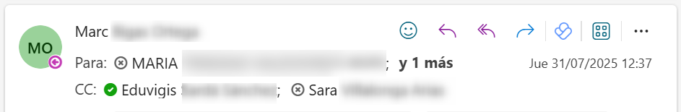

Tipos de correos electrónicos recibidos
Puedes saber qué rol te corresponde adoptar ante un correo si prestas atención a:
Destinatario principal “Para” (1): Cuando eres el destinatario principal, el correo está dirigido directamente a ti y se espera que tomes alguna acción o respondas. Estos correos suelen ser los más prioritarios y requieren tu atención inmediata.
Destinatario en copia “CC” (2): Cuando estás en copia, el correo no está dirigido directamente a ti, pero el remitente quiere mantenerte informado. No se espera que tomes una acción inmediata, pero es importante que leas el correo para estar al tanto de la información. Estos correos pueden priorizarse después de aquellos en los que eres el destinatario principal.
1
2
Cuando estas en copia oculta (CCO), no te encontrarás como destinatario. Cuando eso pase, es que has recibido el correo de manera que el resto de los destinatarios no sepan que te lo han enviado.

Slide 16
Tipos de correos electrónicos recibidos
Me llega un correo.
Destinatario en copia oculta “CCO”: Cuando estás en copia oculta, recibirás el correo sin que los demás destinatarios lo sepan. Esto se hace a menudo por motivos de privacidad o para enviar información a un grupo grande sin revelar las direcciones de correo electrónico. No se espera que tomes ninguna acción inmediata, pero es importante que revises estos correos para asegurarte de no perder información relevante.
¿Qué destinatario soy?
Para
CC
CCO
Se espera que tomes alguna acción o que respondas.
No se espera que tomes ninguna acción inmediata.

Slide 17
Tipos de correos electrónicos recibidos
Me llega un correo con dominio: @aragon.es.
Correos de la organización
Estos correos son los oficiales de la administración, comunicados institucionales o notificaciones internas, que terminan con el dominio “@aragon.es”. Es importante gestionarlos adecuadamente para mantenerse informado y cumplir con las obligaciones institucionales. Por ejemplo:
Cambios en normativas internas: actualizaciones sobre políticas de la empresa, procedimientos o regulaciones que afectan tu trabajo diario.
Recordatorios de formaciones obligatorias: avisos sobre sesiones de formación que debes completar para cumplir con los requisitos de tu puesto.
Mensajes de compañeros y compañeras para coordinar tareas, compartir información importante o resolver dudas.
Deberían gestionarse de la siguiente manera:
Si son urgentes: léelos y adopta las acciones necesarias.
Si son informativos: muévalos a una carpeta de “Comunicados corporativos” para tenerlos organizados y accesibles para futuras consultas.
¿Es urgente?
SI
NO
Lo leo y respondo.
Lo traslado a una carpeta.

Slide 18
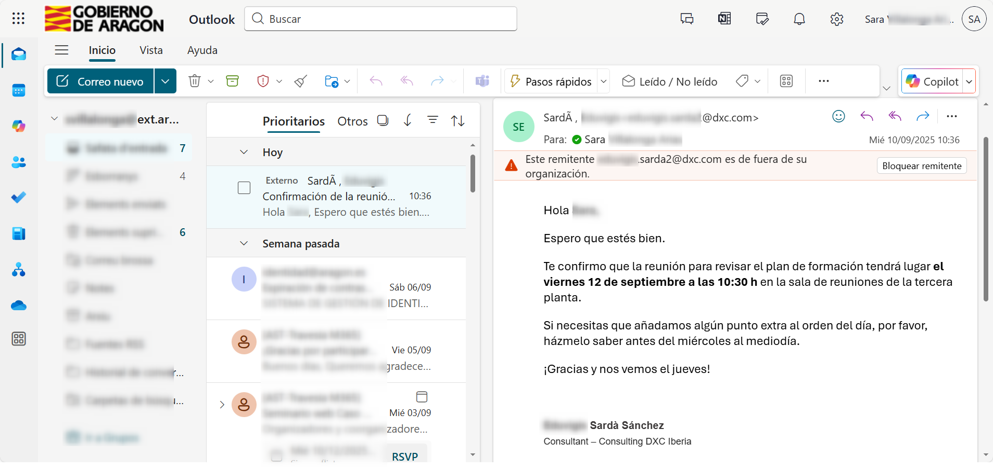
Tipos de correos electrónicos recibidos
Correos externos
Estos correos pueden ser de personas conocidas (colaboradores, proveedores) o desconocidas. Es importante saber identificarlos y gestionarlos adecuadamente.
Correos de externos conocidos: gestiónalos igual que los correos internos. Asegúrate de responder a tiempo y mantener una comunicación clara y profesional.
Correos de externos desconocidos: Outlook te avisará cuando detecte que es un correo de un remitente del que no sueles recibir mensajes (1). Estos correos pueden ser legítimos o sospechosos.
1

Slide 19
Phishing, protocolo de detección i actuación
Llega un correo
¿La dirección és sospechosa?
En la era digital actual, el phishing se ha convertido en una de las amenazas más comunes y peligrosas para la seguridad de la información. Es crucial estar bien informado y preparado para detectar y gestionar estos intentos de fraude. A continuación, se presentan algunas técnicas que permiten detectar el phishing y se indica cómo actuar en consecuencia. Es importante prestar atención a los detalles. Para evitar el phishing, se recomienda fijarse en:
Dirección de correo electrónico: Revisa la dirección de correo electrónico del remitente. Si proviene de un dominio desconocido o sospechoso, ten precaución. Por otro lado, ¿estabas esperando un correo de una persona externa? Si la respuesta es no, probablemente sea un correo fraudulento.
Te solicita que envíes información personal: Si te piden datos sensibles sin un motivo claro, probablemente sea phishing. No compartas información personal.
Enlaces o adjuntos sospechosos: No hagas clic ni descargues enlaces o archivos desconocidos. Podrían contener malware o llevarte a sitios falsos.
NO
¿Pide información personal?
SÍ
SÍ
NO
¿Tiene enlaces o adjuntos sospechosos?
SÍ
NO
Posible spam o phising
Es legítimo

Slide 20

Phishing, protocolo de detección i actuación
Ciberseguridad es la práctica de proteger sistemas, redes y programas de ataques digitales. Estos ataques suelen tener como objetivo acceder, cambiar o destruir información sensible, extorsionar a los usuarios o interrumpir los procesos normales del negocio. La ciberseguridad es crucial para mantener la integridad y la confidencialidad de la información en el entorno laboral.
Phishing es una técnica utilizada por los ciberdelincuentes para engañar a las personas y conseguir que revelen información personal, como contraseñas o datos de tarjetas de crédito. Los correos de phishing suelen parecer que provienen de fuentes legítimas, pero contienen enlaces o archivos adjuntos maliciosos.

Slide 21




Phishing, protocolo de detección i actuación
La ciberseguridad es tarea de todos. Proteger la información y los datos personales en entornos en línea requiere que cada persona actúe con cuidado y responsabilidad. Ser conscientes de los riesgos y gestionar bien nuestros datos ayuda a prevenir accesos no autorizados y mantener un entorno digital seguro.
Una vez identificado, decidimos cómo actuar:
Si parece legítimo: Revísalo con atención y responde si es necesario. Puedes verificar la identidad del remitente mediante búsquedas en internet si tienes dudas.
Si parece sospechoso (phishing o spam): No abras enlaces ni descargues archivos adjuntos. Márcalo como correo no deseado y, si es necesario, informa al departamento de TI. Te recomendamos:
No interactuar con el correo: No hagas clic en enlaces ni respondas al mensaje.
Reenviar el correo al CAU: Envía un nuevo correo con el mensaje sospechoso adjunto a la dirección 4100@aragon.es para que el Centro de Atención al Usuario pueda realizar un análisis seguro.

Slide 22
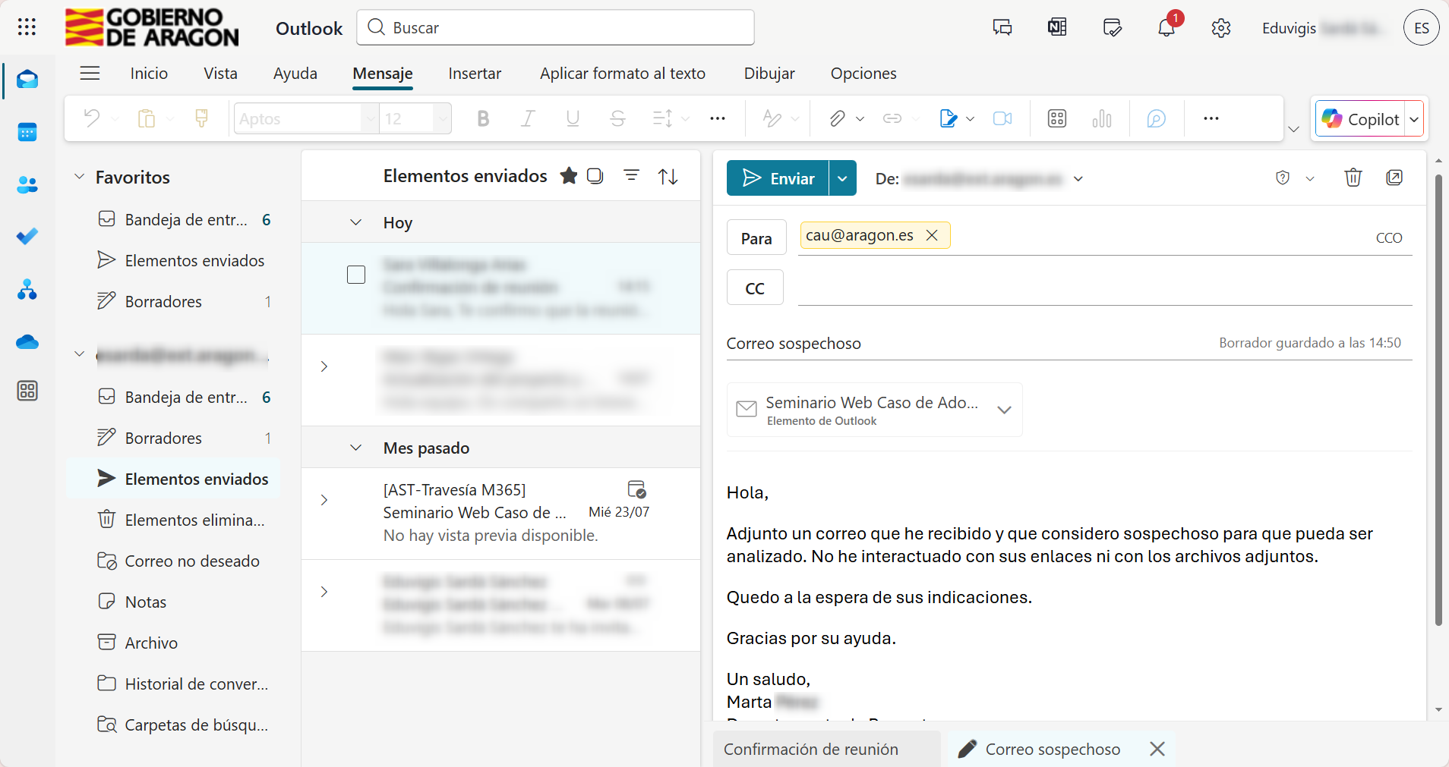

Phishing, protocolo de detección i actuación
Para adjuntar el correo, crea uno nuevo y arrastra el correo hacia abre el correo sospechoso en Outlook, crea un nuevo mensaje y arrastra el correo sospechoso al nuevo mensaje para adjuntarlo como un archivo.
Para arrastrarlo, haz clic sobre el correo detectado, mantén pulsado el botón del ratón y arrástralo hasta el mensaje que estás enviando al CAU. Cuando esté sobre el cuerpo del mensaje, suelta el botón del ratón para adjuntarlo.
1400@aragon.es

Slide 23
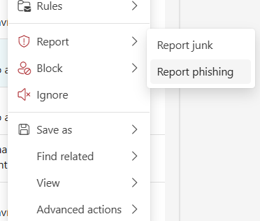
Phishing, protocolo de detección i actuación
Es interesante que reportes (1) a Microsoft un correo de phishing (2) para que puedan incorporarlo a su base de datos y favorecer a todos los usuarios de la organización.
También puedes bloquear el remitente (3) para no volver a recibir correos de esta cuenta.
1
3
2

Slide 24



Notificaciones
Las notificaciones son alertas que nos informan sobre actividades o cambios en nuestras herramientas digitales. Gestionarlas adecuadamente nos ayuda a mantenernos informados sin distracciones innecesarias.
Notificaciones de Microsoft 365
Microsoft 365 envía notificaciones por diversas actividades, como correos electrónicos de Outlook, mensajes en Teams y otras alertas relacionadas con Teams. Estas notificaciones nos mantienen al día en cuanto a colaboraciones y comunicaciones dentro del equipo.
Notificaciones de herramientas corporativas del Gobierno de Aragón
El Gobierno de Aragón utiliza diversas herramientas para gestionar las notificaciones electrónicas, como Notific@ para las comunicaciones con la ciudadanía y SIR para notificaciones internas entre departamentos. Estas herramientas permiten recibir avisos sobre notificaciones administrativas, seguimiento de trámites y comunicaciones oficiales, con el objetivo de garantizar una gestión eficiente y segura de la información.

Slide 25

Notificaciones
Tipos de notificaciones del entorno Microsoft 365
El entorno Microsoft 365 ofrece una amplia variedad de notificaciones para facilitar la comunicación, la colaboración y la gestión eficiente del trabajo. Desde alertas sobre modificaciones en documentos y asignaciones de tareas, hasta recordatorios de reuniones y avisos de seguridad, estas notificaciones ayudan a los usuarios a mantenerse informados y a gestionar mejor su tiempo y sus responsabilidades dentro de la organización.
Reuniones y eventos en Microsoft Teams o Outlook Calendar
Mensajes y menciones en Microsoft Teams
Actualizaciones en equipos y canales de Microsoft Teams
Compartición y acceso a documentos o carpetas de SharePoint/OneDrive
Modificaciones en documentos de SharePoint o OneDrive
Asignación de tareas en Microsoft Planner o To Do
Menciones en comentarios de documentos (Word, Excel, PowerPoint)
Correos electrónicos en Outlook

Slide 26


Clasificación de la información
Cuando trabajas con documentos y correos electrónicos, es importante utilizar la herramienta adecuada para cada necesidad. Esto garantizará una mejor organización, seguridad y acceso a los archivos cuando los necesites. A continuación, te detallamos dónde deberían almacenarse los diferentes tipos de documentos:
Es importante recordar que Outlook no debe utilizarse como repositorio de documentos. Si necesitas guardar un archivo recibido por correo, descárgalo y guárdalo en la herramienta correspondiente para evitar pérdidas de información o dificultades en su recuperación.
Herramienta | Uso principal | Características
SharePoint | Documentos compartidos y trabajo colaborativo | Permite que un equipo tenga acceso a los archivos, edición conjunta y gestión de versiones.
OneDrive | Documentos personales o de uso individual | Almacenamiento privado con acceso desde cualquier dispositivo, opcionalmente compartible.
Unidad de red o File | Documentos oficiales y estructurados | Repositorio para información sensible o con estructura concreta, con gestión controlada.
📂

Slide 27
Clasificación de la información
Me llega un correo
Me llega un correo
¿Cuándo es recomendable eliminar, mantener o archivar un correo electrónico?
Para garantizar la seguridad, integridad y trazabilidad, los documentos oficiales deben almacenarse en repositorios corporativos adecuados. Por otro lado, la gestión eficiente del correo electrónico es esencial para mantener el orden y facilitar el acceso a la información importante.
Los correos temporales, como notificaciones o anuncios, pueden ocupar espacio innecesario y dificultar la búsqueda de mensajes relevantes, por lo que se recomienda eliminarlos con regularidad.
Cuando un correo contiene información útil para el futuro, pero no es necesario que permanezca en la bandeja de entrada, lo mejor es archivarlo para mantener la organización sin perder datos importantes.
SI
¿Contiene documentación official?
NO
¿Contiene información útil para el futuro?
SI
NO
Guardar
Archivar
Eliminar

Slide 28

Buenas prácticas
Es importante saber cuándo eliminar, mantener o archivar un correo electrónico para mantener la bandeja de entrada organizada y optimizar el espacio de almacenamiento en la nube. Aquí tienes algunas recomendaciones:
Con estas buenas prácticas, podrás gestionar tus correos electrónicos de forma más eficiente y mantener tu bandeja de entrada organizada.
Eliminar correos de notificaciones temporales, anuncios e información ya procesada. También es útil ordenarlos por tamaño y eliminar los correos grandes innecesarios, así como ordenarlos por fecha y eliminar los más antiguos que no sean necesarios.
Archivar información relevante para proyectos en curso o para referencia futura. Utiliza SharePoint o OneDrive para documentos oficiales y de largo plazo.
No los guardes en Outlook. Utiliza SharePoint o OneDrive para documentos oficiales y de largo plazo.

Slide 29
Buenas prácticas
Desactiva las notificaciones innecesarias
Cada pequeña alerta puede parecer inofensiva, pero cuando se acumulan a lo largo del día, terminan dispersando tu atención. Imagina que estás finalizando un informe urgente y, de repente, recibes una notificación de una aplicación que no necesitas en ese momento. Apenas tardarás unos segundos en ignorarla, pero tu cerebro ya habrá salido del modo de concentración.
Evítalo desactivando las notificaciones automáticas de las aplicaciones que no son prioritarias. Así, lograrás un equilibrio perfecto entre estar informado y mantener el foco en tus tareas más importantes.
Utiliza modos de concentración o “No molestar”
Imagina que estás a punto de terminar una presentación clave y, justo en el momento de máxima inspiración, ¡ding! —una notificación te interrumpe. Tardas unos segundos en mirarla y varios minutos en recuperar el hilo de lo que estabas haciendo.
Evita estas distracciones activando el modo de concentración o “No molestar” cuando necesites máxima atención. Así, solo recibirás avisos esenciales y podrás trabajar sin interrupciones innecesarias.
Agrupa y revisa las notificaciones en momentos concretos
No dejes que las alertas te interrumpan constantemente. Imagina que estás trabajando en un proyecto importante y, cada pocos minutos, te salta una notificación: un nuevo correo, un mensaje de chat, una actualización de un documento compartido… Al final, pierdes más tiempo cambiando de tarea que avanzando realmente.
En lugar de responder a cada aviso de inmediato, dedica momentos específicos del día para revisarlos en bloque. Así, mantendrás el control de la información sin que afecte a tu productividad.
Actúa solo sobre las notificaciones importantes
No permitas que cada aviso rompa tu concentración. Imagina que estás inmerso en una tarea compleja y, de repente, la pantalla se ilumina con una alerta sobre una oferta de descuento en un servicio que ni recordabas haber consultado. Ese segundo de distracción te desconecta y te cuesta volver al ritmo.
Filtra y prioriza únicamente las notificaciones esenciales. Así, solo recibirás avisos cuando realmente importe, manteniendo tu foco intacto y aprovechando mejor tu tiempo.
Configura las notificaciones para evitar distracciones
Evita estas interrupciones ajustando tus preferencias de notificación. Prioriza solo los avisos más relevantes, como los mensajes directos de tu equipo o recordatorios críticos.
De esta forma, te mantendrás enfocado en lo que realmente importa y evitarás perder tiempo en distracciones innecesarias.
Las notificaciones son útiles para mantenerse al día, pero un exceso puede generar distracciones y reducir la productividad. Seguir estas buenas prácticas ayuda a gestionarlas de forma eficiente. Haz clic en el menú inferior para leer algunas de ellas:
Configura las notificaciones
Actúa solo sobre las notificaciones importantes
Agrupa y revisa en momentos concretos
Modo concentración
Desactiva las notificaciones innecesarias

Slide 30




Uso de canales corporativos
El Gobierno de Aragón pone a tu disposición diversas herramientas de comunicación, tanto para interacciones en tiempo real como para comunicaciones diferidas: Teams, Outlook, etc. Para garantizar la seguridad de la información, es recomendable utilizar las herramientas corporativas aprobadas y evitar el uso de aquellas que no han sido validadas, como Telegram, WhatsApp u otras redes.
Estas herramientas aseguran la identidad tanto del emisor como del receptor y protegen la información, ya que cumplen con todas las políticas de seguridad del Gobierno de Aragón. En cambio, recurrir a herramientas no corporativas puede poner en riesgo la confidencialidad de los datos y exponer información sensible a accesos no autorizados.
El Gobierno de Aragón pone a tu disposición diversas herramientas de comunicación, tanto para interacciones en tiempo real como para comunicaciones diferidas: Teams, Outlook, etc. Para garantizar la seguridad de la información, es recomendable utilizar las herramientas corporativas aprobadas y evitar el uso de aquellas que no han sido validadas, como Telegram, WhatsApp u otras redes.
Estas herramientas aseguran la identidad tanto del emisor como del receptor y protegen la información, ya que cumplen con todas las políticas de seguridad del Gobierno de Aragón. En cambio, recurrir a herramientas no corporativas puede poner en riesgo la confidencialidad de los datos y exponer información sensible a accesos no autorizados.
🙅
🙆
🙅
🙆

Slide 31
Crear tareas
La práctica de convertir mensajes de Teams o correos de Outlook en tareas aporta múltiples beneficios para la gestión diaria del trabajo. Este hábito ayuda a optimizar el tiempo, establecer prioridades y mantener un control más claro sobre las responsabilidades. Haz clic en el menú inferior para descubrir algunas de sus ventajas:
Ahorro de tiempo y productividad
Con menos tiempo dedicado a buscar correos y recordar acciones pendientes, se pueden destinar más esfuerzos a tareas productivas. Automatizar este proceso con reglas e integraciones de Outlook y Teams permite centrarse en lo realmente importante.
Mejor colaboración en equipo
Cuando se utilizan herramientas como Planner, las tareas pueden asignarse directamente a los miembros del equipo, haciendo más transparente el reparto de responsabilidades y facilitando el trabajo conjunto. Esto evita que ciertas acciones queden pendientes simplemente porque nadie las ha asumido.
Organización más eficiente
En lugar de depender de la memoria o de sistemas manuales para recordar tareas, estas se registran automáticamente con plazos y notificaciones, ayudando a cumplir los tiempos establecidos y a reducir el riesgo de olvidar responsabilidades.
Reducción de correos pendientes
Una bandeja de entrada llena puede dificultar la gestión del trabajo. Convertir los correos en tareas permite mantenerla más ordenada, ya que los mensajes que requieren acción se gestionan en un entorno dedicado a las tareas. Esto también reduce la necesidad de releer constantemente los correos para recordar qué se debe hacer.
Mejor seguimiento de responsabilidades
Transformar los correos en tareas ayuda a tener una visión clara de lo que se debe hacer y a evitar que se pierdan compromisos importantes entre los correos entrantes. Con herramientas como Microsoft To Do y Planner, se pueden asignar prioridades, establecer recordatorios y dar seguimiento a las acciones pendientes de manera estructurada.
Mejor seguimiento
Reducción de correos pendientes
Organización eficiente
Mejor colaboración
Ahorro de tiempo y productividad

Slide 32
Recomendaciones y buenas prácticas
Centraliza la información mediante el uso de canales oficiales y evita la dispersión en mensajes personales o herramientas informales.
Clasifica y prioriza la información con criterios claros para identificar rápidamente lo que requiere atención inmediata.
Garantiza la trazabilidad: registra el origen, la fecha y el estado de la información recibida para facilitar su seguimiento.
Garantiza la seguridad y la privacidad: revisa que los documentos recibidos no contengan datos sensibles compartidos de forma inadecuada.
Define protocolos de respuesta: establece responsables y plazos para gestionar la información de manera estructurada.
Elimina periódicamente correos para mantener una buena gestión de la memoria del buzón.

Slide 33
He aprendido...
Una buena organización digital mejora la productividad y el bienestar de los trabajadores.
Es recomendable utilizar herramientas corporativas como Outlook, Teams, Planner y SharePoint.
Clasificar correctamente la información y centralizar documentos en repositorios seguros facilita el acceso y la gestión.
Adoptar buenas prácticas en la gestión de notificaciones y correos ayuda a reducir distracciones.
Mantener una ciberseguridad óptima, detectando y evitando intentos de phishing, es clave para proteger la información.

